Slide 1
XOR

Slide 2

题目描述
给定n,d
求${\sum_{0≤x,y,z<n}{(x⊕y⊕z)}}^{d} mod 998244353$
n<2^30 d<=100000
$⊕$表示按位异或

Slide 3

部分分
n<=300
O(n^3) 暴力
n<=5000
$x⊕y$取值有限，可以O(n^2)求出每个的取值个数
n<=100000
可以使用FWT，O(nlogn)时间求异或卷积

Slide 4
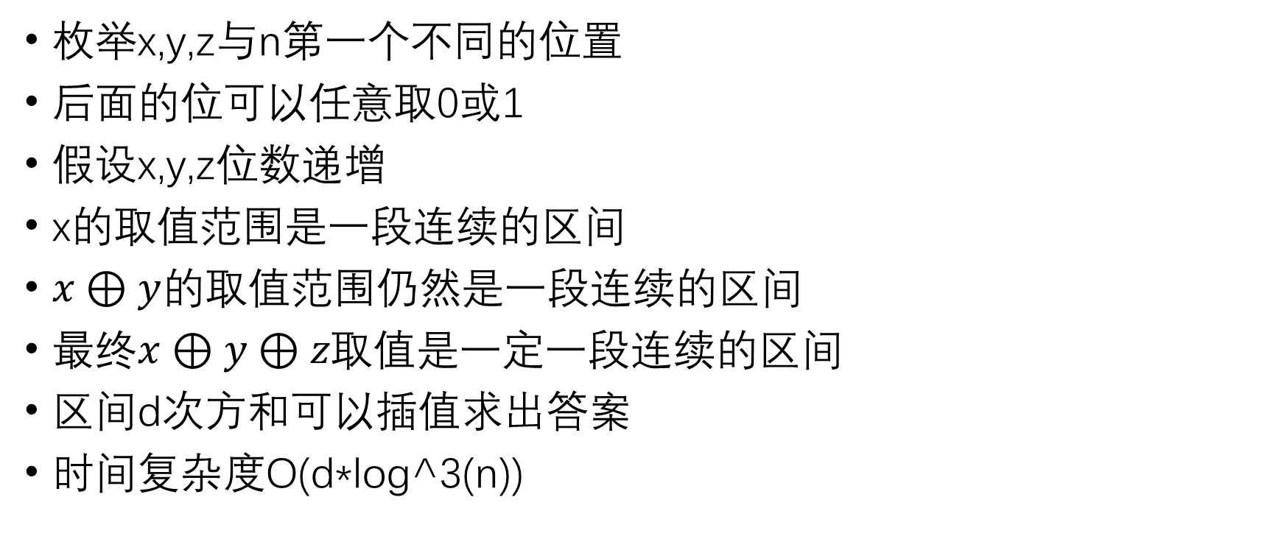
n<2^30 d<=10
枚举x,y,z与n第一个不同的位置
后面的位可以任意取0或1
假设x,y,z位数递增
x的取值范围是一段连续的区间
$x⊕y$的取值范围仍然是一段连续的区间
最终$x⊕y⊕z取值$是一定一段连续的区间
区间d次方和可以插值求出答案
时间复杂度O(d*log^3(n))

Slide 5
d<=100000
发现取值区间只和最高不同位置有关
两种方法：
可能的取值区间有限，使用map记录相同区间的答案，时间复杂度O(d*log(n)+log^3(n))
只枚举最高位数，其他两个只会影响到可能的次数，预处理出所有可能的次数，总复杂度O(d*log(n))

